Slide 1
Государственное бюджетное образовательное учреждение дополнительного педагогического профессионального образования центр повышения квалификации специалистов Адмиралтейского района Санкт-Петербурга «Информационно-методический центр»
ВЫПУСКНАЯ РАБОТА
по учебной программе
«ИКТ в обучении»
Электронный материал по внеурочной деятельности ГПД Презентация проекта «Озеленяем школьный двор»
Выполнил: слушатель Марчук Вера Степановна
Воспитатель ГПД
ГБОУ СОШ №234 Адмиралтейского района
Преподаватель: Седова И. Н.
Санкт-Петербург, 2014

Slide 2
Озеленяем школьный двор
Экспериментальный проект 3 класса

Slide 3
Цели и задачи
Задачи
Образовательные
Научить навыкам агротехники выращивания растений и ухода за ними
Развивающие
Вести наблюдения за растениями
Развивать умения обосновывать свою точку зрения
Коммуникативные
Развивать умения совместной работы в группе
Развивать умения вести диалог с участниками проекта
Цели:
Расширить и углубить знания учащихся о роли природы в жизни человека
Обеспечить взаимосвязь воспитательного и образовательного процессов

Slide 4
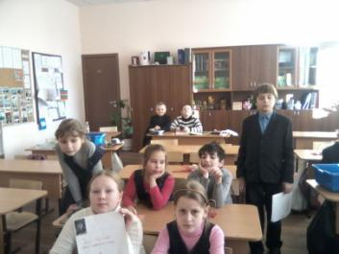
Планирование этапов проекта
Создание рабочих групп:
Ботаники
Цветоводы
Корреспонденты
Определение посевного материала
Цветы
Трава
Выбор лабораторного оборудования

Slide 5
Планирование этапов проекта
Работа с посевным материалом
Замачивание
Посев для рассады
Проращивание рассады
Освещение хода событий
Работа с календарем погоды
Обозначение возникших проблем и поиск их решения
Работа со стендом проекта
Работа с рассадой
Пикировка
Высадка в грунт
Анализ проделанной работы
Уход за растениями
Полив
Подкормка
Прополка
Поощрение активных участников проекта

Slide 6
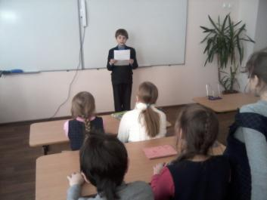
Создание рабочих групп
Слушаем предложения и пожелания ребят и создаем рабочие группы

Slide 7
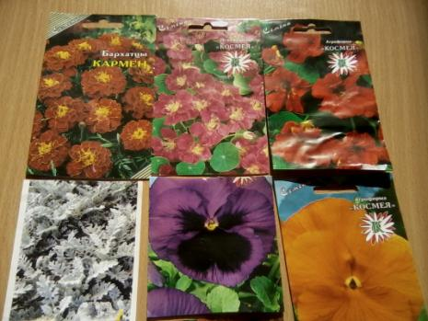
Определение посевного материала
Наш выбор цветов
Настурция «ЧЕРИ РОЗ» и «СКАРЛЕТ ГЛИМ»
Бархатцы «КАРМЕН»
Виола «ОРАНЖЕВОЕ СОЛНЦЕ»
Наш выбор бордюрной травы
«ЦИНЕРАРИЯ»

Slide 8
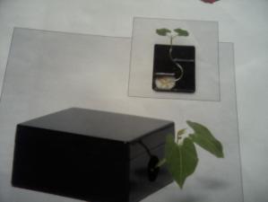
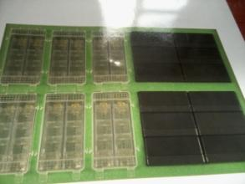
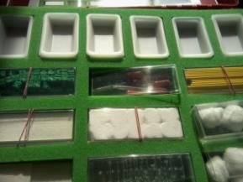
Выбор лабораторного оборудования
Оборудование
Ванночки для замачивания семян
Контейнеры для высадки рассады
Пипетки для полива рассады
Палочки для подвязывания рассады
Рабочий материал
Грунт для проращивания
Картон
Вода

Slide 9
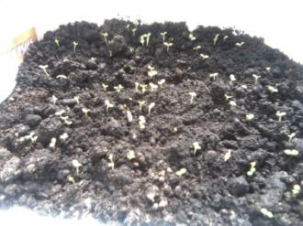
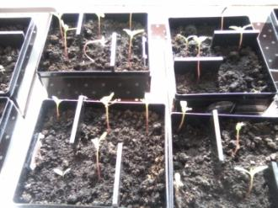
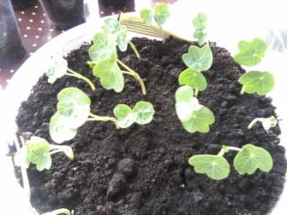
Результаты практической работы

Slide 10
Результаты практической работы
Здесь будут размещены фотографии клумб

Slide 11
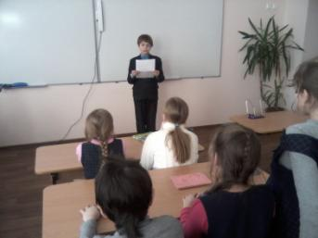
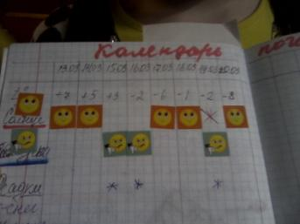
Освещение хода событий
Репортажи о значимых событиях проекта
Написание
Выступление
Обсуждение
Работа со стендом проекта
Фотографии
Публикации
Сопровождение календаря погоды

Slide 12
Анализ проделанной работы
Результаты
…..
…..
…..
Успехи
…..
…..
…..
Ошибки
…..
…..
…..
Выводы
…..
…..
…..

Slide 13
Поощрение активных участников проекта
Лучший цветовод
…..
…..
…..
Лучший ботаник
…..
…..
…..
Лучший корреспондент
…..
…..
…..

